Slide 1
第5章 挖掘建模之聚类分析
26/11/8

Slide 2


目录
1
分类与预测
2
聚类分析
3
关联规则
4
时序模式
5
离群点检测
6
小结

Slide 3
聚类分析
就餐饮企业而言，经常会碰到这样的问题：
1）如何通过餐饮客户消费行为的测量，进一步评判餐饮客户的价值和对餐饮客户进行细分，找到有价值的客户群和需关注的客户群？
2）如何合理对菜品进行分析，以便区分哪些菜品畅销毛利又高，哪些菜品滞销毛利又低？
餐饮企业遇到的这些问题，可以通过聚类分析解决。

Slide 4
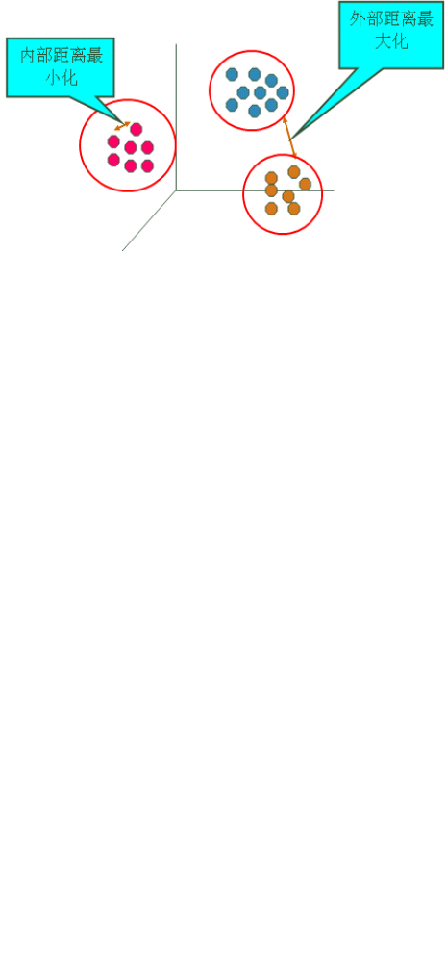
聚类分析——常用聚类分析算法
与分类不同，聚类分析是在没有给定划分类别的情况下，根据数据相似度进行样本分组的一种方法。
与分类模型需要使用有类标记样本构成的训练数据不同，聚类模型可以建立在无类标记的数据上，是一种非监督的学习算法。
聚类的输入是一组未被标记的样本，聚类根据数据自身的距离或相似度将他们划分为若干组，划分的原则是组内样本最小化而组间（外部）距离最大化：

Slide 5
聚类的一般应用
模式识别
空间数据分析
  聚类产生GIS(地理信息系统)的专题地图
  在空间数据挖掘中检测空间聚类并解释它们
图象处理
经济学 (特别是市场研究)
WWW
  文本分类
  Web日志数据聚类，发现类似访问模式群

Slide 6
聚类应用的例子
市场营销:
帮助市场营销者发现他们的基本顾客的不同组群，然后利用这一知识制定有针对性的营销计划
国土利用
在地球观测数据库中识别类似的国土使用区域
保险
对汽车保险持有者的分组
城市规划
根据房子的类型，价值，和地理位置对一个城市中房屋的分组
地震研究
应当将观测到的地震震中沿大陆板块断裂进行聚类

Slide 7
什么是好的聚类方法?
一个好的聚类方法应当产生高质量的聚类
  类内相似性高
  类间相似性低
聚类结果的质量依赖于方法所使用的相似性度量和它的实现.
聚类方法的质量也用它发现某些或全部隐藏的模式的能力来度量

Slide 8
数据挖掘对聚类的要求
可伸缩性
  有的算法当数据对象少于200时处理很好, 但对大量数据对象偏差较大
  大型数据库包含数百万个对象
处理不同属性类型的能力
  许多算法专门用于数值类型的数据
  实际应用涉及不同的数据类型,i.e. 混合了数值和分类数据
发现任意形状的聚类
  基于距离的聚类趋向于发现具有相近尺度和密度的球状簇
  一个簇可能是任意形状的

Slide 9
数据挖掘对聚类的要求(续)
用于决定输入参数的领域知识最小化
  许多聚类算法要求用户输入一定的参数, 如希望产生的簇的数目.聚类结果对于输入参数十分敏感
  参数难以确定, 增加了用户的负担, 使聚类质量难以控制
处理噪声数据和孤立点的能力
  一些聚类算法对于噪音数据敏感, 可能导致低质量的聚类结果
  现实世界中的数据库大都包含了孤立点, 空缺, 或者错误的数据
对于输入记录的顺序不敏感
  一些聚类算法对于输入数据的顺序是敏感的, 以不同的次序输入会导致不同的聚类

Slide 10
数据挖掘对聚类的要求(续)
高维性（high dimensionality）
  许多聚类算法擅长处理低维的数据, 可能只涉及两到三维
  数据库或者数据仓库可能包含若干维或者属性, 数据可能非常稀疏, 而且高度偏斜
整合用户指定的约束
  现实世界的应用可能需要在各种约束条件下进行聚类
  要找到既满足特定的约束, 又具有良好聚类特性的数据分组是一项具有挑战性的任务
可解释性和可用性
  用户希望聚类结果是可解释的, 可理解的, 和可用的
  聚类可能需要和特定的语义解释和应用相联系

Slide 11


数据结构
数据矩阵
  (two modes)
相异度矩阵
(Dissimilarity matrix)
  (one mode)

Slide 12
评估聚类的质量
有一个单独的“质量”函数, 它度量聚类的“好坏”.
很难定义“足够类似”或“足够好”
  对此问题是相当主观的.
相异度/相似度矩阵
  相似性用距离函数表示, 通常记作 d(i, j)
对于区间标度变量, 二元变量, 名义变量，序数和比例标度变量, 距离函数的定义通常是很不相同的.
根据应用和数据语义, 不同的变量应赋予不同的权.

Slide 13
聚类分析的数据类型
区间标度变量(Interval-scaled variables)
二元变量(Binary variables)
名义, 序数, 和比例标度变量(Nominal, ordinal, and ratio variables)
混合类型变量(Variables of mixed types)

Slide 14
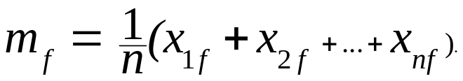
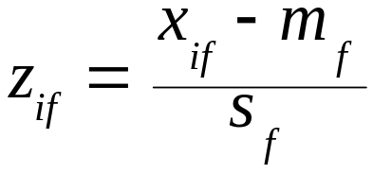
区间标度变量
区间标度变量：一种粗略线形标度的连续度量
为了避免度量单位的影响，数据标准化
  (1)计算平均绝对偏差:
  其中
  (2)计算标准化的度量值 (z-score)
使用平均绝对偏差比使用标准差更具有鲁棒性

Slide 15


对象之间的相似性/相异性
通常, 使用距离来度量两个数据对象之间的相似性/相异性
常用的距离包括:闵可夫斯基(Minkowski) 距离:
  其中 i = (x_{i1}, x_{i2}, …, x_{ip})和 j = (x_{j1}, x_{j2}, …, x_{jp}) 是两个 p-维数据对象(q 正整数)
如果q = 1, d是曼哈坦 (Manhattan)距离

Slide 16

对象之间的相似性/相异性
如果 q = 2, d是欧几里德(Euclidean)距离 :
距离的性质
  非负性: d(i,j) ≥ 0
  自身到自身的距离为0: d(i,i) = 0
  对称性: d(i,j) = d(j,i)
  三角不等式: d(i,j) ≤ d(i,k) + d(k,j)

Slide 17
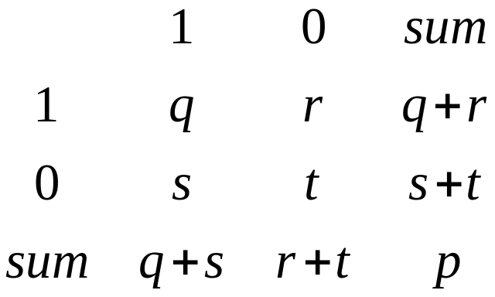
二元变量
二元变量(binary variable )只有两个状态0或1.
0表示该变量为空, 1表示该变量存在
  例如, 描述病人的变量smoker, 1表示病人抽烟, 而0表示病人不抽烟
计算二元变量的相似度
  假定所有二元变量具有相同的权重, 则得到一个两行两列的可能性表(contingency table)
对象 j
对象 i

Slide 18
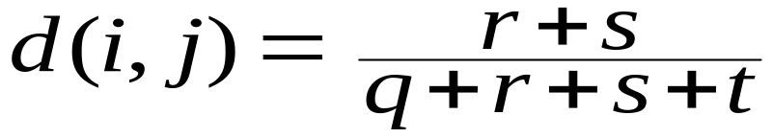
二元变量
对称的: 二元变量的两个状态具有同等价值,并具有相同的权重
  例: 性别是对称的二元变量
恒定的相似度: 基于对称的二元变量的相似度, 当一些或全部二元变量编码改变时, 计算结果不会发生变化
对称的二元变量的相异度计算----简单匹配系数
不对称的: 二元变量的两个状态的输出不是同样重要
  例: 疾病检查结果的肯定和否定.

Slide 19
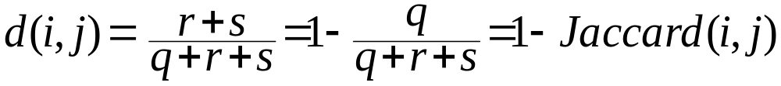
二元变量(续)
根据惯例, 比较重要的输出结果是出现几率较小的
  例: HIV阳性是比较重要的结果,出现几率较小, 而HIV阴性(正常情况)出现几率较大
通常, 比较重要的输出结果编码为1, 另一种结果编码为0
两个都取1的情况(正匹配)比两个都取0的情况(负匹配)更有意义.
对于非对称的相似度, 负匹配数目t被忽略.
  采用Jaccard系数

Slide 20
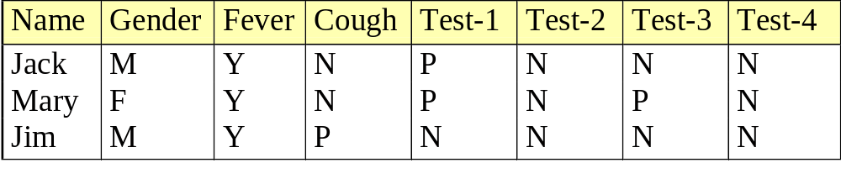
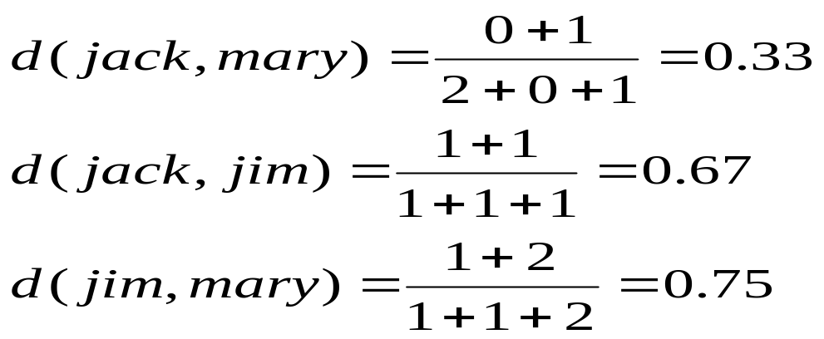
二元变量之间的相异度
例
  gender 是对称的
  其余都不是对称的
  Y和P的值设置为1, 而 N的值设置为 0

Slide 21

名义变量-分类变量
名义变量(Nominal variable)是二元变量的拓广, 它可以取多于两种状态值, 如, red, yellow, blue, green
方法: 简单匹配
  m:状态取值匹配的变量数目, p: 变量总数

Slide 22
序数型变量
序数型变量(ordinal variable)可以是离散的, 也可以是连续的
  离散的序数型变量类似于名义变量, 但序数型变量的M个状态是以有意义的序列排序
  连续的序数型变量看起来像一个未知刻度的连续数据的集合.
    值的相对顺序是必要的, 而其实际的大小则不重要
  将区间标度变量的值域划分为有限个区间, 从而将其值离散化, 也可以得到序数型变量
  序数型变量的值可以映射为秩(rank).
    例如, 假设变量f有M_{f}个状态, 这些有序的状态定义了一个排列1,…,M_{f}

Slide 23
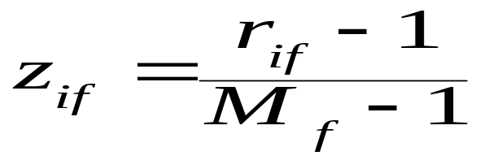
序数型变量(续)
相异度计算可以用类似于区间标度变量的方法处理
  设第i 个对象f 的值为 x_{if} , 用对应的秩r_{if} 替代x_{if}, 其中 r_{if} ∈{1,…,M_{f} }
  将每个变量的值域映射到[0, 1]区间, 以便每个变量都具有相同的权重: 用下式替换r_{if}
  使用区间标度变量计算距离的方法计算相异度

Slide 24
比例标度变量
比例标度变量(Ratio-scaled variable)非线性的刻度上取正的度量值，例如指数标度，近似地遵循如下的公式 Ae^{Bt} 或Ae^{-Bt}
相异度计算:
  采用与处理区间标度变量同样的方法 —不是好的选择! (为什么?—标度可能被扭曲)
  进行对数变换
  y_{if} = log(x_{if})
  将x_{if}看作连续的序数型数据, 将其秩作为区间标度值
方法的选取取决于应用, 但后两种方法比较有效

Slide 25
混合类型变量
数据库可能包含所有六种类型
  对称的二元变量, 不对称的二元变量, 名义的, 序数的, 区间的, 比例标度的
如何计算混合类型变量描述的对象的相异度?
  方法1: 将变量按类型分组, 对每种类型的变量单独进行聚类分析
    如果这些分析得到兼容的结果, 这种方法是可行的
    在实际的应用中, 这种方法行不通
  方法2:将所有的变量一起处理, 只进行一次聚类分析.
    将不同类型的变量组合在单个相异度矩阵中, 把所有变量转换到共同的值域区间[0.0, 1.0]上

Slide 26

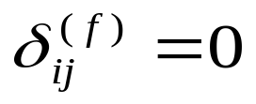
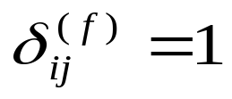
混合类型变量(续)
  假设数据集包含p个不同类型的变量，对象i 和j 之间的相异度d(i,j)定义为
  其中, 如果x_{if}或x_{jf} 缺失(即对象i 或对象j 没有变量f 的度量值)或者x_{if} =x_{jf}=0, 且变量f 是不对称的二元变量, 则指示项 ; 否则, 指示项
  变量f 对i 和j 之间相异度的计算方式与其具体类型有关
    如果f 是二元或名义变量:
    如果 x_{if} = x_{jf} , d_{ij}^{(f)} = 0; 否则 d_{ij}^{(f)} = 1

Slide 27
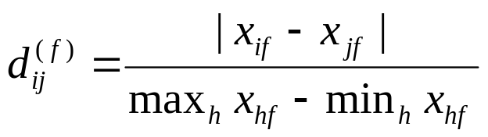

混合类型变量(续)
  如果f 是区间标度变量, 使用规格化的距离
  如果f 是序数型或比例标度型变量
    计算秩r_{if} 和
    将 z_{if} 作为区间标度变量对待

Slide 28
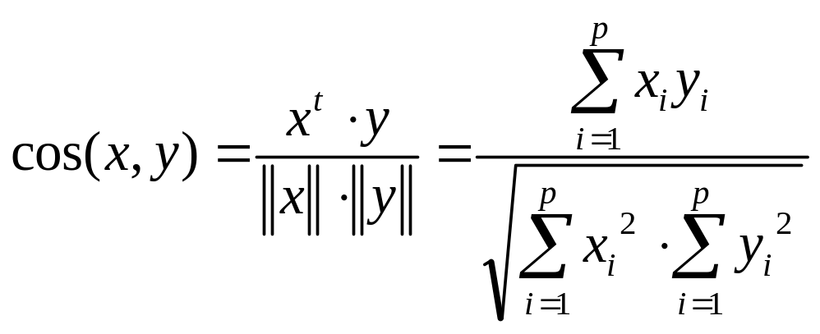
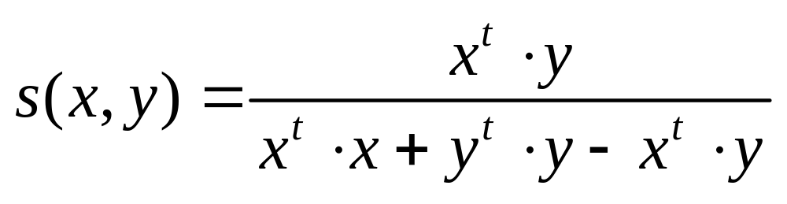
向量对象
向量x和y
  余弦度量
  Tanimoto系数

Slide 29
主要聚类方法的分类
划分方法(Partitioning method): 构造n个对象数据库D的划分, 将其划分成k个聚类满足如下的要求：
  每个组至少包含一个对象
  每个对象必须属于且只属于一个组
  在某些模糊划分技术中, 第二个要求可以放宽
基本方法: 首先创建一个初始划分. 然后采用一种迭代的重定位技术, 尝试通过在划分间移动对象来改进划分
好的划分的一般准则: 在同一个类中的对象之间尽可能“接近”或相关, 而不同类中的对象之间尽可能“远离”或不同

Slide 30
主要聚类方法的分类(续)
全局最优: 穷举所有可能的划分
启发式方法: k-平均值(k- means)和 k-中心点(k- medoids) 算法
  k-平均值(MacQueen’67): 每个簇用该簇中对象的平均值来表示
  k-中心点或 PAM (Partition around medoids) (Kaufman & Rousseeuw’87): 每个簇用接近聚类中心的一个对象来表示
这些启发式算法适合发现中小规模数据库中的球状聚类
对于大规模数据库和处理任意形状的聚类,这些算法需要进一步扩展

Slide 31
主要聚类方法的分类(续)
层次方法(Hierarchy method): 对给定数据对象集合进行层次的分解
两种层次方法
  凝聚方法, 也称为自底向上的方法: 开始将每个对象作为单独的一个组; 然后继续地合并相近的对象或组, 直到所有的组合并为一个(层次的最上层), 或者达到一个终止条件
  分裂方法, 也称为自顶向下的方法: 开始将所有的对象置于一个簇; 在迭代的每一步, 一个簇被分裂为更小的簇, 直到最终每个对象在单独的一个簇中, 或者达到一个终止条件

Slide 32
主要聚类方法的分类(续)
层次方法的缺点: 一个步骤一旦完成便不能被撤消.
  该规定可以避免考虑选择不同的组合, 减少计算代价
  问题: 不能更正错误的决定
改进层次聚类结果的措施
  在每层划分中, 仔细分析对象间的“联接”
    CURE和Chameleon算法
  综合层次凝聚和迭代的重定位方法。首先用自底向上的层次算法，然后用迭代的重定位来改进结果
    BIRCH方法

Slide 33
主要聚类方法的分类(续)
基于密度的方法(Density-based method): 基于密度函数
基本思想: 只要临近区域的密度(对象或数据点的数目)超过某个阀值, 就继续聚类. 也就是说, 对给定类中的每个数据点, 在一个给定范围的区域中必须至少包含一定数目的点
该方法可以用来过滤“噪音”数据，发现任意形状的簇
  DBSCAN

Slide 34
主要聚类方法的分类(续)
基于网格的方法(Grid-based method): 把对象空间量化为有限数目的单元, 形成了一个网格结构. 所有的聚类操作都在这个网格结构(即量化的空间)上进行
主要优点是它的处理速度很快, 其处理时间独立于数据对象的数目, 只与量化空间中每一维的单元数目有关
  STING

Slide 35
主要聚类方法的分类(续)
基于模型的方法(Model-based Method): 基于模型的方法为每个簇假定了一个模型, 寻找数据对给定模型的最佳拟合

Slide 36
划分方法
划分方法: 构造n个对象数据库D的划分, 将其划分成k个聚类
给定 k, 找k 个clusters 对于选定的划分标准它是最优的
  全局最优(Global optimal): 枚举所有的划分
  启发式方法(Heuristic methods): k-平均(k-means)和k-中心点(k-medoids)算法
  k-平均(MacQueen’67): 每个簇用簇的重心( 簇的平均值) 表示
  k-中心点或PAM (Partition around medoids): 每个簇用接近聚类中心的一个对象来表示

Slide 37
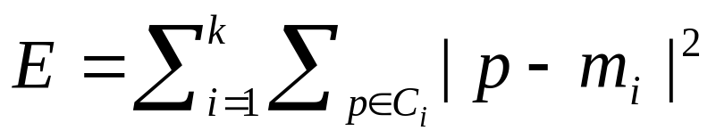
k-平均聚类算法
算法：
  (1) 任意选择k个对象作为初始的簇中心；
  (2) repeat
  (3) 根据簇中对象的平均值, 将每个对象(重新)赋给最类似的簇；
  (4) 更新簇的平均值, 即重新计算每个簇中对象的平均值；
  (5) until 不再发生变化
通常, 采用平方误差准则作为收敛函数, 其定义如下
  其中, m_{i}是簇C_{i}的平均值
  该准则试图使生成的结果簇尽可能紧凑, 独立

Slide 38



k-平均聚类算法(续)
例
10
10
9
9
8
8
7
7
6
6
5
5
4
将每个对象赋给最类似的中心
更新簇的平均值
4
3
3
2
2
1
1
0
0
0
1
2
3
4
5
6
7
8
9
10
0
1
2
3
4
5
6
7
8
9
10
重新赋值
重新赋值
K=2
任意选择 K个对象作为初始聚类中心
更新簇的平均值

Slide 39
聚类分析——K-Means聚类算法
案例实现：
部分餐饮客户的消费行为特征数据如下表，根据这些数据将客户分类成不同客户群，并评价这些客户群的价值。
ID | R | F | M
1 | 37 | 4 | 579
2 | 35 | 3 | 616
3 | 25 | 10 | 394
4 | 52 | 2 | 111
5 | 36 | 7 | 521
6 | 41 | 5 | 225
7 | 56 | 3 | 118
8 | 37 | 5 | 793
9 | 54 | 2 | 111
10 | 5 | 18 | 1086

Slide 40
聚类分析——K-Means聚类算法
案例实现：
采用K-Means聚类算法，设定聚类个数K为3，最大迭代次数为500次，距离函数取欧氏距离。输出结果如下表：
分群类别 | 分群1 | 分群2 | 分群3
样本个数 | 340 | 560 | 40
样本个数占比 | 12.77% | 65.53% | 21.70%
R | -0.16295092 | -0.14785515 | 3.45505486
聚类中心 F | 1.11672177 | -0.65689153 | -0.29565357
M | 0.39557542 | -0.27225103 | 0.44912342

Slide 41
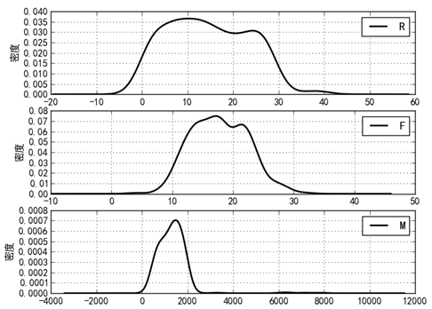
聚类分析——K-Means聚类算法
案例实现：
以下是用Pandas和Matplotlib绘制的不同客户分群的概率密度函数图，通过这些图能直观地比较不同客户群的价值。分群 1 的概率密度函数图：

Slide 42
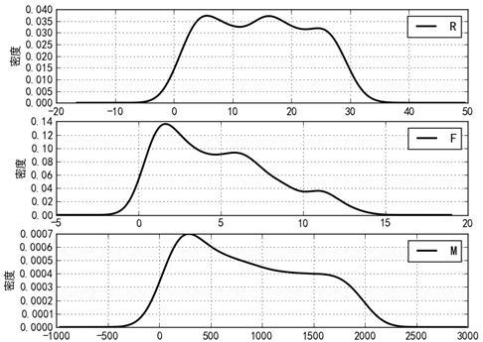
聚类分析——K-Means聚类算法
案例实现：
分群 2 的概率密度函数图：

Slide 43
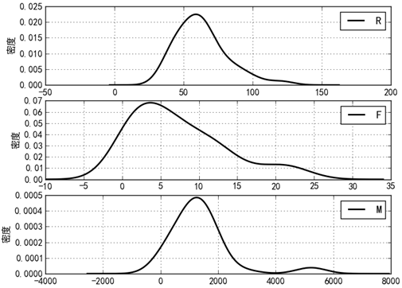
聚类分析——K-Means聚类算法
案例实现：
分群 3 的概率密度函数图：

Slide 44
聚类分析——K-Means聚类算法
案例实现：
客户价值分析：
分群1特点：R间隔相对较小，主要集中在0~30天之间；消费次数集中在10~25次；消费金额在500~2000。
分群2特点：R间隔分布在0~30天之间；消费次数集中在0~12次；消费金额在0~1800。
分群3特点：R间隔相对较大，间隔分布在30~80天之间；消费次数集中在0~15次；消费金额在0~2000。
对比分析：分群1时间间隔较短，消费次数多，而且消费金额较大，是高消费高价值人群。分群2的时间间隔、消费次数和消费金额处于中等水平，代表着一般客户。分群3的时间间隔较长，消费次数较少，消费金额也不是特别高，是价值较低的客户群体。

Slide 45
k-平均聚类算法(续)
优点: 相对有效性: O(tkn),
  其中 n 是对象数目, k 是簇数目, t 是迭代次数; 通常,
  k, t << n.
  比较: PAM: O(k(n-k)² ), CLARA: O(ks² + k(n-k))
当结果簇是密集的，而簇与簇之间区别明显时，它的效果较好
常常终止于局部最优.
全局最优 可以使用诸如模拟退火(simulated annealing)和遗传算法(genetic algorithms)等技术得到

Slide 46
k-平均聚类算法(续)
弱点
  只有在簇的平均值(mean)被定义的情况下才能使用.可能不适用于某些应用
    涉及有分类属性的数据
  需要预先指顶簇的数目k
  不能处理噪音数据和孤立点(outliers)

Slide 47
k-平均方法的变种
k-平均方法的变种, 它们在以下方面有所不同
  初始k个平均值的选择
  相异度的计算
  计算聚类平均值的策略
较好的策略: 先用层次凝聚算法决定簇的数目, 并产生初始聚类, 然后用迭代重定位改进聚类结果
处理分类属性: k- 模(k-modes) 方法(Huang’98)
  用模(modes众数)替代聚类的平均值
  使用新的相异性度量方法来处理分类对象
  用基于频率的方法来修改聚类的模
k-原型(k-prototype)方法: k-平均和k-模的结合, 处理具有数值和分类属性的数据

Slide 48
k-平均方法的变种(续)
EM(Expectation Maximization, 期望最大)算法
  以另一种方式对k-means方法进行了扩展: 不把对象分配给一个确定的簇, 而是根据对象与簇之间隶属关系发生的概率来分派对象

Slide 49
k-中心点聚类方法
k-平均值算法对孤立点很敏感!
  因为具有特别大的值的对象可能显著地影响数据的分布.
k-中心点(k-Medoids): 不采用簇中对象的平均值作为参照点, 而是选用簇中位置最中心的对象, 即中心点(medoid)作为参照点.
10
10
9
9
8
8
7
7
6
6
5
5
4
4
3
3
2
2
1
1
0
0
1
2
3
4
5
6
7
8
9
10
0
0
1
2
3
4
5
6
7
8
9
10

Slide 50
k-中心点聚类方法(续)
找聚类中的代表对象(中心点)
PAM (Partitioning Around Medoids, 1987)
  PAM 对于较小的数据集非常有效, 但不能很好地扩展到大型数据集
CLARA (Kaufmann & Rousseeuw, 1990)抽样
CLARANS (Ng & Han, 1994): 随机选样

Slide 51
k-中心点聚类方法(续)
基本思想：
  首先为每个簇随意选择选择一个代表对象; 剩余的对象根据其与代表对象的距离分配给最近的一个簇
  然后反复地用非代表对象来替代代表对象, 以改进聚类的质量
  聚类结果的质量用一个代价函数来估算, 该函数评估了对象与其参照对象之间的平均相异度

Slide 52
k-中心点聚类方法(续)
为了判定一个非代表对象O_{random} 是否是当前一个代表对象O_{j}的好的替代, 对于每一个非代表对象p,考虑下面的四种情况：
  第一种情况：p当前隶属于代表对象 O_{j}. 如果O_{j}被O_{random}所代替, 且p离O_{i}最近, i≠j, 那么p被重新分配给O_{i}
  第二种情况：p当前隶属于代表对象 O_{j}. 如果O_{j} 被O_{random}代替, 且p离O_{random}最近, 那么p被重新分配给O_{random}
  第三种情况：p当前隶属于O_{i}，i≠j。如果O_{j}被O_{random}代替，而p仍然离O_{i}最近，那么对象的隶属不发生变化
  第四种情况：p当前隶属于O_{i}，i≠j。如果O_{j}被O_{random}代替，且p离O_{random}最近，那么p被重新分配给O_{random}

Slide 53
k-中心点聚类方法(续)
Oi
p
Oi
Oi
Oi
+
Oj
+
Oj
+
Oj
+
Oj
●
+
+
+
+
●
p
+
p
+
+
●
+
Orandom
Orandom
Orandom
Orandom
p
●
重新分配给Oi 2. 重新分配给Orandom 3. 不发生变化 4.重新分配给Orandom
● 数据对象 + 簇中心 替代前 替代后
图 k-中心点聚类代价函数的四种情况

Slide 54
k-中心点聚类方法(续)
算法: k-中心点
(1) 随机选择k个对象作为初始的代表对象；
(2) repeat
(3) 指派每个剩余的对象给离它最近的代表对象所代表的簇；
(4) 随意地选择一个非代表对象O_{random}；
(5) 计算用O_{random}代替O_{j}的总代价S；
S=代替后的点的平方误差函数-原来的平方误差函数
(6) 如果S<0，则用O_{random}替换O_{j}，形成新的k个代表对象的集合；
(7) until 不发生变化

Slide 55
PAM
PAM (Partitioning Around Medoids) (Kaufman and Rousseeuw, 1987)
  是最早提出的k-中心点聚类算法
  基本思想:
    随机选择k个代表对象
    反复地试图找出更好的代表对象: 分析所有可能的对象对，每个对中的一个对象被看作是代表对象, 而另一个不是. 对可能的各种组合, 估算聚类结果的质量

Slide 56

PAM(续)
Total Cost = 20
10
9
8
Arbitrary choose k object as initial medoids
Assign each remaining object to nearest medoids
7
6
5
4
3
2
1
0
0
1
2
3
4
5
6
7
8
9
10
K=2
Randomly select a nonmedoid object,O_{ramdom}
Total Cost = 26
Do loop
Until no change
10
10
9
Compute total cost of swapping
9
Swapping O and O_{ramdom}
If quality is improved.
8
8
7
7
6
6
5
5
4
4
3
3
2
2
1
1
0
0
1
2
3
4
5
6
7
8
9
10
0
0
1
2
3
4
5
6
7
8
9
10

Slide 57
PAM(续)
当存在噪音和孤立点时, PAM 比 k-平均方法更健壮
  因为中心点不象平均值那么容易被极端数据影响
PAM对于小数据集工作得很好, 但不能很好地用于大数据集
  每次迭代O(k(n-k)² ) 其中 n 是数据对象数目, k 是聚类数

Slide 58
层次方法
层次的聚类方法将数据对象组成一棵聚类的树
根据层次分解是自底向上, 还是自顶向下形成, 层次的聚类方法可以进一步分为凝聚的(agglomerative)和分裂的(divisive)层次聚类
纯粹的层次聚类方法的聚类质量受限于如下特点：一旦一个合并或分裂被执行，就不能修正
使用距离矩阵作为聚类标准. 该方法不需要输入聚类数目 k, 但需要终止条件

Slide 59
层次方法(续)
凝聚的(agglomerative)和分裂的(divisive)层次聚类图示
Step 0
Step 1
Step 2
Step 3
Step 4
agglomerative
(AGNES)
a
a b
b
a b c d e
c
c d e
d
d e
e
divisive
(DIANA)
Step 4
Step 3
Step 2
Step 1
Step 0

Slide 60

AGNES (Agglomerative Nesting)
由 Kaufmann和Rousseeuw提出(1990)
使用单链接(Single-Link)方法和相异度矩阵
合并具有最小相异度的节点
以非递减的方式继续
最终所有的节点属于同一个簇

Slide 61
DIANA (Divisive Analysis)
由 Kaufmann和Rousseeuw提出 (1990)
是 AGNES的逆
最终每个节点自己形成一个簇

Slide 62
层次方法(续)
四个广泛采用的簇间距离度量方法
  最小距离：d_{min}(C_{i},C_{j}) = min _{p∈Ci, p’∈Cj} |p-p’|
  最大距离：d_{max}(C_{i},C_{j}) = max _{p∈Ci, p’∈Cj} |p-p’|
  平均值的距离：d_{mean}(C_{i},C_{j}) = | m_{i} - m_{j} |
  平均距离：d_{avg}(C_{i},C_{j}) =∑ _{p∈Ci} ∑_{p’∈Cj} |p-p’| /ninj
  其中, |p-p’|是两个对象p和p’之间的距离
  m_{i}是簇C_{i} 的平均值，n_{i}是簇Ci中对象的数目

Slide 63
层次方法(续)
层次聚类的主要缺点
  不具有很好的可伸缩性: 时间复杂性至少是 O(n²), 其中 n 对象总数
  合并或分裂的决定需要检查和估算大量的对象或簇
  不能撤消已做的处理, 聚类之间不能交换对象. 如果某一步没有很好地选择合并或分裂的决定, 可能会导致低质量的聚类结果

Slide 64
层次方法(续)
改进层次方法的聚类质量的方法:
将层次聚类和其他的聚类技术进行集成, 形成多阶段聚类
  BIRCH (1996): 使用 CF-tree对对象进行层次划分, 然后采用其他的聚类算法对聚类结果进行求精
  ROCK1999：基于簇间的互联性进行合并
  CHAMELEON (1999): 使用动态模型进行层次聚类
  CURE (1998):采用固定数目的代表对象来表示每个簇，然后依据一个指定的收缩因子向着聚类中心对它们进行收缩

Slide 65
基于密度的方法
基于密度聚类 (Density-Based Clustering)
主要特点:
  发现任意形状的聚类
  处理噪音
  一遍扫描
  需要密度参数作为终止条件
代表算法:
  DBSCAN: Ester, et al. (KDD’96)

Slide 66
密度概念
ε-邻域：给定对象半径ε内的领域
核心对象 (Core object): 一个对象的ε–邻域至少包含最小数目MinPts个对象
直接密度可达的(Directly density reachable, DDR): 给定对象集合D, 如果p是在q的ε–邻域内, 而q是核心对象, 我们说对象p是从对象q直接密度可达的
密度可达的(density reachable): 存在 一个从p到q的DDR对象链
密度相连的(density-connected): 如果对象集合D中存在一个对象o，使得对象p和q是从o关于ε和MinPts密度可达的，那么对象p和q是关于ε和MinPts密度相连的

Slide 67
基于密度的聚类: 背景I
两个参数:
  Eps: 邻域的最大半径
  MinPts: 在 Eps-邻域中的最少点数
  N_{Eps}(p): {q belongs to D | dist(p,q) <= Eps}
直接密度可达的: 点 p 关于Eps, MinPts 是从点q直接密度可达的, 如果
  1) p 属于 N_{Eps}(q)
  2) 核心点条件:
  |N_{Eps} (q)| >= MinPts
p
MinPts = 5
Eps = 1 cm
q

Slide 68
基于密度的聚类: 背景II
密度可达:
  点 p 关于Eps, MinPts 是从 q密度可达的, 如果 存在一个节点链 p₁, …, p_{n}, p₁ = q, p_{n} = p 使得 p_{i+1} 是从p_{i}直接密度可达的
密度相连的:
  点 p关于 Eps, MinPts 与点 q是密度相连的, 如果 存在点 o 使得, p 和 q 都是关于Eps, MinPts 是从 o 密度可达的
p
p₁
q
p
q
o

Slide 69
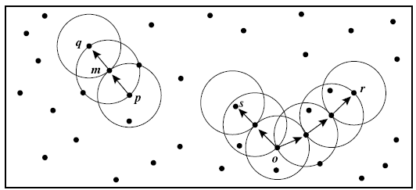
例子
MinPts=3
  q是从p密度可达； p不是从q密度可达（q非核心）
  s和r从o密度可达；o从r密度可达；
  r, s, o密度相连

Slide 70
DBSCAN(1996)
DBSCAN(Density Based Spatial Clustering of Applications with Noise) 一个基于密度的聚类算法
可以在带有“噪音”的空间数据库中发现任意形状的聚类
Outlier
Border
Eps = 1cm
MinPts = 5
Core

Slide 71
DBSCAN(续)
算法
  任意选取一个点 p
  得到所有从p 关于 Eps 和 MinPts密度可达的点.
  如果p 是一个核心点, 则找到一个聚类.
  如果 p 是一个边界点, 没有从p 密度可达的点, DBSCAN 将访问数据库中的下一个点.
  继续这一过程, 直到数据库中的所有点都被处理.
DBSCAN的复杂度
  采用空间索引, 复杂度为O(nlog n), 否则为O(n²)
DBSCAN的缺点:
  对用户定义的参数是敏感的, 参数难以确定(特别是对于高维数据), 设置的细微不同可能导致差别很大的聚类.

Slide 72
基于网格的聚类方法
使用多分辨率的网格数据结构
一些有趣的方法
  STING (a STatistical INformation Grid approach) 由Wang, Yang 和 Muntz 提出(1997)
  WaveCluster 由 Sheikholeslami, Chatterjee和 Zhang 提出(VLDB’98)
    采用小波方法的多分辨率的聚类方法
  CLIQUE: Agrawal, et al. 提出(SIGMOD’98)

Slide 73
STING: 统计信息网格
STING( STatistical INformation Grid)是一个基于网格的多分辨率聚类技术, 由Wang, Yang 和 Muntz 提出(VLDB’97)
空间区域划分为矩形单元
多个级别的矩形单元, 对应不同级别的分辨率. 这些单元形成了一个层次结构: 每个高层单元被划分为多个低一层的单元
预先计算和存储关于每个网格单元属性的统计信息 (如平均值, 最大值, 和最小值), 用于回答查询

Slide 74
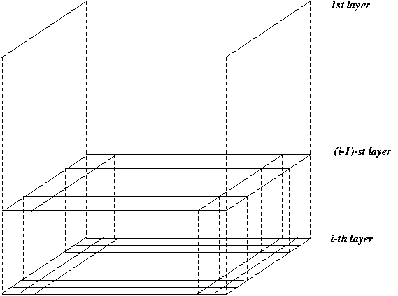
STING(续)
STING聚类的层次结构

Slide 75
STING(续)
高层单元的统计参数可以很容易地从低层单元的计算得到.
  属性无关的参数count；
  属性相关的参数m(平均值), s(标准偏差), min(最小值), max(最大值)
  该单元中属性值遵循的分布类型 : 正态的, 一致的, 指数的, 无(分布未知)
分布的值可以由用户指定, 也可以通过假设检验(如χ²检验)来获得
最底层单元的参数count, m, s, min, 和max直接进行计算

Slide 76
STING(续)
使用自顶向下的方法回答空间数据查询
  在层次结构中选定一层作为查询处理的开始点——通常,该层包含少量的单元
  对当前层次的每个单元, 计算置信度区间，用以反映该单元与给定查询的关联程度
  删除不相关的单元, 进一步处理不考虑它们
  结束当前层的考查后, 就处理下一层
  重复这一过程, 直到最低层

Slide 77
STING(续)
  优点:
    基于网格的计算是独立于查询的: 存储在每个单元中的统计信息是不依赖于查询的汇总信息
    网格结构有利于并行处理和增量更新
    效率很高：STING扫描数据库一次来计算单元的统计信息, 因此产生聚类的时间复杂度是O(n), 其中, n是对象的数目
    层次结构建立后, 查询处理时间是 O(K), K是最底层网格单元的数目, 通常远远小于n
  缺点:
    所有的聚类边界或者是水平的, 或者是竖直的, 没有斜的分界线. 尽管该技术有快速的处理速度, 但可能降低簇的质量和精确性

Slide 78
基于模型的聚类方法
试图优化给定的数据和某些数学模型之间的拟合
三类基于模型的方法:
  统计学方法
    期望最大化方法
  概念聚类
  神经网络方法

Slide 79
EM 方法
每个分布代表一个簇，k个概率分布的混合模型表示整个数据，估计分布参数拟合数据
EM — 一种流行的迭代求精算法，k-means方法的一种扩展
  根据权重 (prob. distribution) 把对象指派到簇cluster
  基于权重度量计算新的均值
基本想法
  对参数向量进行初始估计/猜测
  反复地根据参数向量产生的混合密度对每个对象重新打分
  重新打分后的对象又用来更新参数向量
  如果根据他们的分数赋予一个特定的成员（分布）, 对象属于相同的聚类
算法收敛速度快，但可能达不到全局最优

Slide 80


The EM Algorithm
初始, 随机选择k 聚类中心
根据如下两步迭代求精
  期望步: 用以下概率将数据点 X_{i} 指派到cluster C_{i}
  最大化:
    Estimation of model parameters

Slide 81
概念聚类
概念聚类
    一种机器学习聚类方法
    给出一组未标记的对象，它产生一个分类模式
    为每组对象找出特征描述
COBWEB (Fisher’87)
    一种简单的、流行的增量概念聚类算法
    以一个分类树的形式创建层次聚类

Slide 82
聚类高维数据
聚类高维数据，应用广泛: text documents, DNA micro-array data；重要挑战:
  多个不相关的维度掩盖聚类
  距离函数变得没有意义—由于 equi-distance(高维空间，数据变稀疏)
  聚类可能存在于某些子空间中
特征变换: 仅当大部分维度与聚类相关时有效
  PCA 有效，当特征高度相关/冗余
特征选择:
  当数据有很好的聚类结构时，很有效
子空间聚类: 在所有可能的子空间中寻找clusters
  CLIQUE, ProClus, and frequent pattern-based clustering

Slide 83
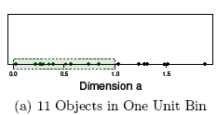
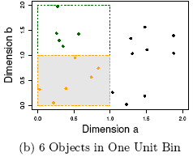
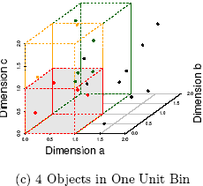
维数灾难
(graphs adapted from Parsons et al. KDD Explorations 2004)
一维的数据相对压缩的
增加一个维度将沿此维“伸展” 数据点, 使得数据更分散
增加更多的维度将使得数据更稀疏—高维数据非常稀疏
距离变得没有意义—due to equi-distance

Slide 84
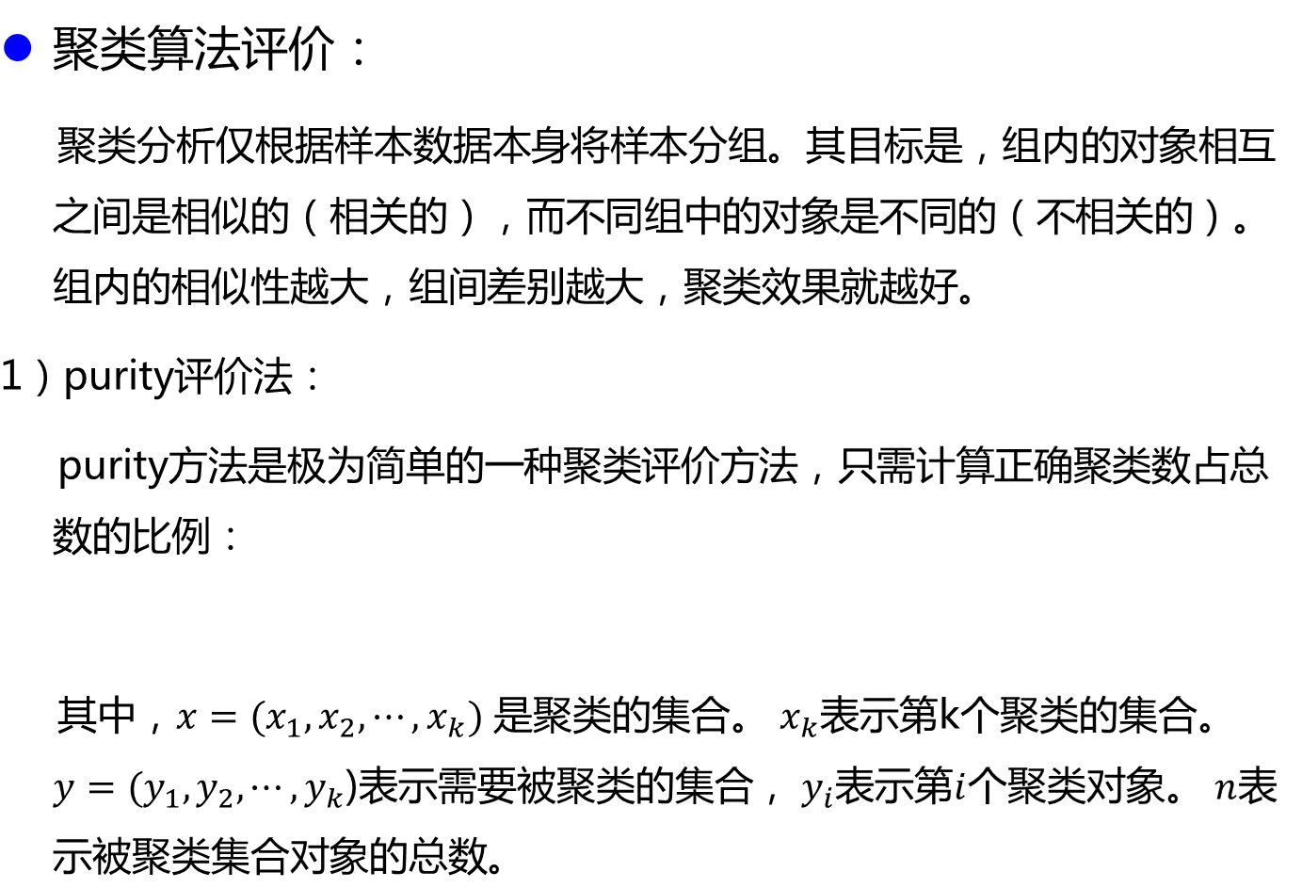
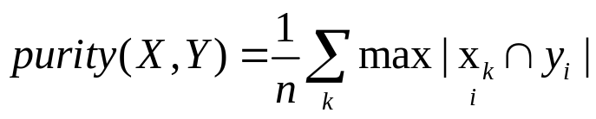
聚类分析——聚类算法评价

Slide 85
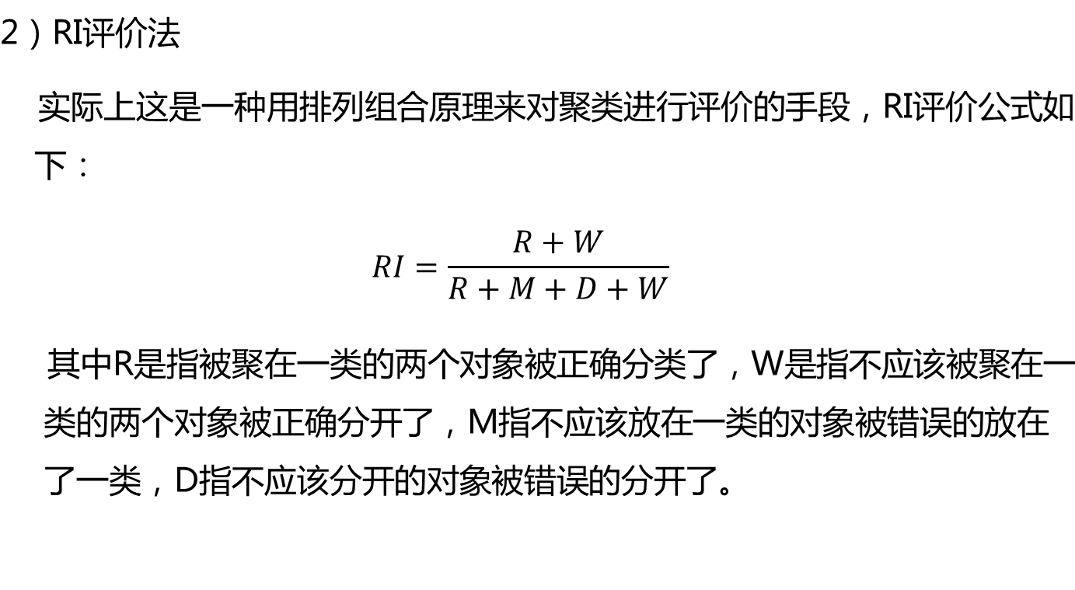
聚类分析——聚类算法评价

Slide 86
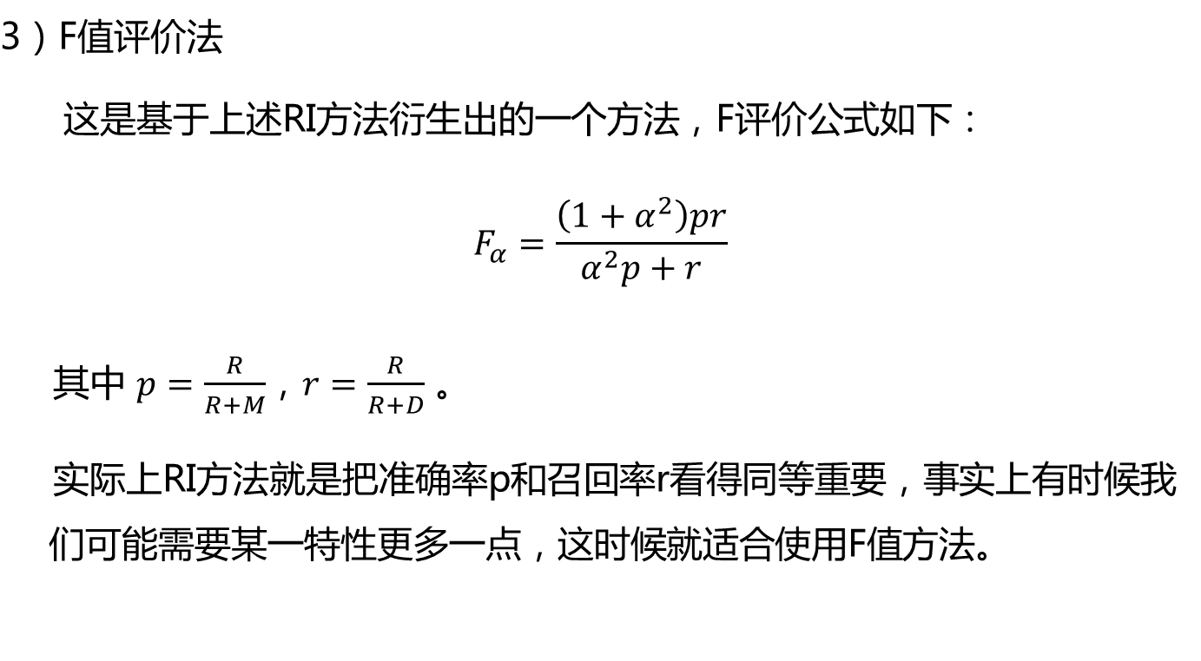
聚类分析——聚类算法评价

Slide 87
聚类分析——Python主要聚类分析算法
Python里面实现的聚类算法见下表：
对象名 | 函数功能 | 所属工具箱
KMeans | K均值聚类 | sklearn.cluster
AffinityPropagation | 吸引力传播聚类，2007年提出，几乎优于所有其他方法，不需要指定聚类数，但运行效率较低。 | sklearn.cluster
MeanShift | 均值漂移聚类算法 | sklearn.cluster
SpectralClustering | 谱聚类，具有效果比K均值好，速度比K均值快等特点 | sklearn.cluster
AgglomerativeClustering | 层次聚类，给出一棵聚类层次树 | sklearn.cluster
DBSCAN | 具有噪声的基于密度的聚类方法 | sklearn.cluster
BIRCH | 综合的层次聚类算法，可以处理大规模数据的聚类 | sklearn.cluster

Slide 88
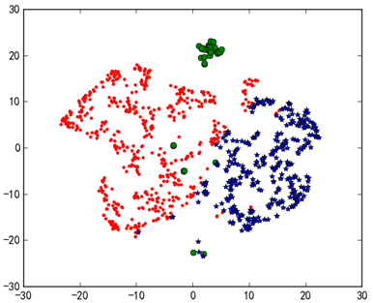
聚类分析——聚类结果可视化的工具
TSNE是Laurens van der Maaten和Geoffrey Hintton在2008年提出的，它的定位是高维数据的可视化。我们总喜欢能够直观地展示研究结果，聚类也不例外。然而通常来说输入的特征数是高维的（大于3维），一般难以直接以原特征对聚类结果进行展示。而TSNE提供了一种有效的数据降维方式，让我们可以在2维或者3维的空间中展示聚类结果。

Slide 89








Thank You!
泰迪科技：
www.tipdm.com

